Slide 1



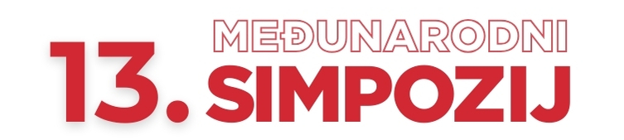



ODRŽIVI RAZVOJ I
DIGITALNA TRANSFORMACIJA
18.09-20.09.2025.
Notes:
<number>

Slide 2
SISTEM OBRAČUNA PLATA U
BRČKO DISTRIKTU
Safet Imamović, dipl.oec.
Dr.sc. Ema Burić
Dr.sc. Admir Čavalić
Notes:
<number>

Slide 3
Sažetak
Obračun plata u Brčko distriktu BiH ima jedinstvene specifičnosti:
• Nema vlastiti PIO fond – izbor FBiH ili RS fonda.
• Distrikt posjeduje sopstveni fond zdravstvenog osiguranja.
• Sistem zahtijeva usklađivanje sa propisima entiteta.

Slide 4
Uvod
Brčko distrikt je posebna administrativna jedinica BiH, osnovana 1999. godine.
• Pruža visok stepen fiskalne i zakonodavne autonomije.
• Formirani su Fond zdravstvenog osiguranja i Zavod za zapošljavanje.
• PIO fond nije formiran – doprinosi se uplaćuju prema entitetima.

Slide 5
Pravni okvir
Ključni zakoni u Distriktu:
• Zakon o radu Brčko distrikta BiH
• Zakon o platama i naknadama
• Zakon o porezu na dohodak
• Zakon o zdravstvenom osiguranju
• Odluka o doprinosima za nezaposlenost

Slide 6
Minimalne i prosječne plate (2019–2024)
• Minimalna plata u Distriktu prati entitetski viši iznos.
• 2024: Minimalna 900 KM (RS), Prosječna 1 329 KM.
• Uvijek se primjenjuje povoljniji iznos za radnika.

Slide 7
Stope doprinosa u Brčko distriktu
• Zdravstveno osiguranje: 12% (osiguranik)
• Nezaposlenost: 1,5% (osiguranik)
• PIO FBiH model: 17% + 2,5%
• PIO RS model: 18,5%

Slide 8
Komparacija modela obračuna
• Najniži trošak: Brčko distrikt – RS model (1 954 KM)
• Najviši trošak: Federacija BiH (2 197 KM)
• Brčko modeli daju nešto nižu neto platu od ciljane
• Entitetski modeli osiguravaju preciznu isplatu neto iznosa

Slide 9
Poreske olakšice u Distriktu
• Osnovni odbitak: 1 200 KM
• Izdržavani članovi: +50% osnovice
• Invalidnost: +10% po svakih 20%
• Životno osiguranje: do 30% osnovnog odbitka
• Odbitak kamata na kredite i troškove školovanja

Slide 10
Obrasci i poreske prijave
• MIP-1023 – Brčko distrikt
• Obrazac 1002 – RS
• MIP-1023 – FBiH
Sistem uključuje do tri poreske uprave paralelno, što povećava složenost.

Slide 11
Zaključak
• Sistem plata u Distriktu je složen, ali fleksibilan.
• Potrebna digitalizacija i objedinjavanje prijava.
• Distrikt ima priliku da razvije efikasan model fiskalne autonomije.

